Slide 1
KLUBB ULLEVAAL
2023

Slide 2
Klubb Ullevaal-medlemskap 2023:
Fotballturnering
Golfturnering

Slide 3
Medlemsfordeler:
I tillegg til EM-kvalifiseringskampene er det en rekke andre goder i ditt Klubb Ullevaal-medlemskap:
Meet Ullevaal
Meet Ullevaal er Oslos største konferansesenter med 35 møterom, «verdens største vinduslosje» Ullevaal Panorama og mat i topp kvalitet levert fra Fursetgruppen. Dette senteret har du som medlem tilgang til.
Faglig Oppvarming
Faglig oppvarming gir deg og ditt firma et unikt innblikk i fotball-verdenen gjennom konferansier Jan Åge Fjørtoft, og gjennom spennende gjester vil det alltid bli tatt spennende tema kun til deg som Klubb Ullevaal-medlem.
Forkjøpsrett
Ditt medlemskap i Klubb Ullevaal gir deg forkjøpsrett på alle landskampene på Ullevaal stadion!
Andre arrangement
I tillegg til landskamper og cupfinaler arrangeres det også konserter og showkamper på Ullevaal Stadion. I 2022 var Kygo, Manchester United og Atlético de Madrid ute på gressmatta. Her har du som medlem også forkjøpsrett.

Slide 4
UTSOLGT
Hvitt konsept
Blått konsept
Rødt konsept
Kampdag:
Egen VIP-inngang
Streetfood-buffet​
Øl, husets vin og mineralvann inkludert.
Faglig oppvarming før kampen
Konferansier med intervjuer av fotballkjendiser
Sitteplasser i et minglekonsept​
Skinnseter på tribunens kortside​
Sportsbaren i Meeting-point etter kamp
Kampdag:
Egen VIP-inngang
3 – retters middag ​
Øl, husets vin og mineralvann inkludert.​
Fast bord i restauranten på hver kamp​
Egen servitør​
Faglig oppvarming før kampen
Konferansier med intervjuer av fotballkjendiser
Skinnseter på tribunens langside​ /kortside
Sportsbaren i Meeting-point etter kamp
Kampdag:
Egen VIP-inngang
Eksklusiv retter fra Furset Gruppen med egen kokk
Eksklusive viner, øl, voirdrink og mineralvann inkludert
Egen vin-sommelier
Eget fast rundt bord (minimum 8 plasser)
Faglig oppvarming før kampen
Konferansier med intervjuer av fotballkjendiser
Skinnseter på midtstreken
Sportsbaren i Meeting-point etter kamp
Meet Ullevaal
Kurs og konferanse pakke pr. år:
2 x møterom til 12 personer
10 x drop-in møter inntil 3 personer
10 % rabatt på møterom
Meet Ullevaal
Kurs og konferanse pakke pr. år:
4 x møterom til 12 personer
20 x drop-in møter inntil 3 personer
20 % rabatt på møterom
Meet Ullevaal
Kurs og konferanse pakke pr. år:
6 x møterom til 12 personer
30 x drop-in møter inntil 3 personer
30 % rabatt på møterom
Invitasjon til:
Premium Fotballturnering i Telenor Arena
US OPEN – golfturnering Miklagard golfklubb
Invitasjon til:
Premium Fotballturnering i Telenor Arena
US OPEN – golfturnering Miklagard golfklubb
Invitasjon til:
Premium Fotballturnering i Telenor Arena
US OPEN – golfturnering Miklagard golfklubb
Kr 16 500,- per plass eks. mva
Minimum 4 plasser
Fra kr 21 500,- per plass eks. mva
Minimum 4 plasser
Fra kr 27 500,- per plass eks. mva
Minimum 4 plasser

Slide 5
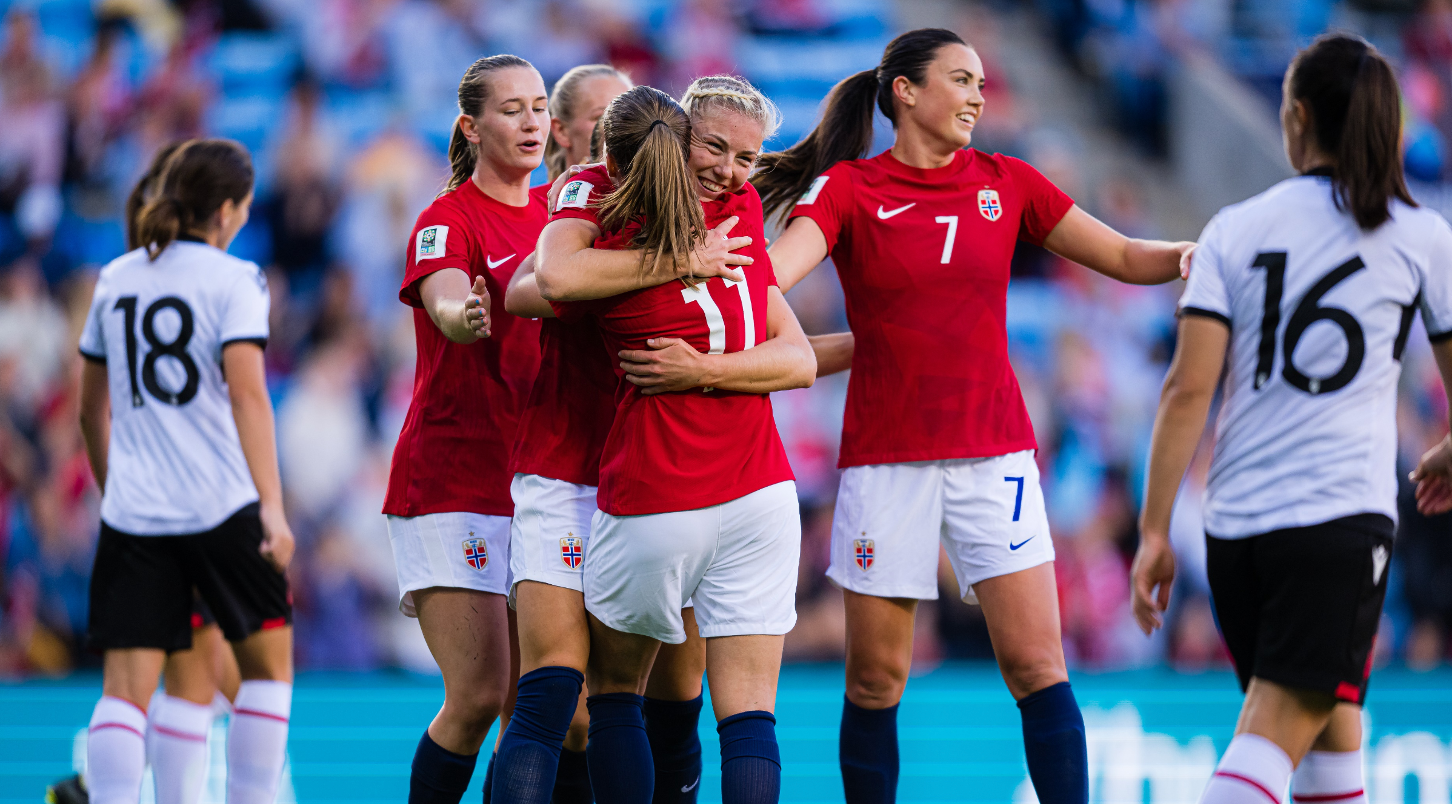
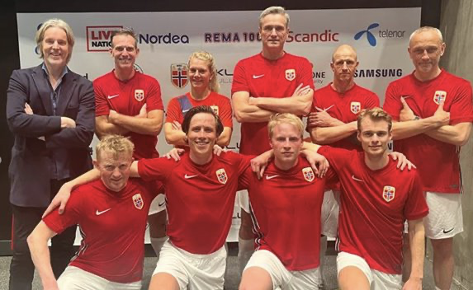
- MER ENN FOTBALL
Klubb Ullevaal leverer fotballopplevelser i særklasse. Med utsøkt mat fra
Furset Gruppen og Ullevaals beste skinn seter. Våre tre konsepter gir din bedrift en unik mulighet til å kombinere et nyttig nettverk med spennende opplevelser – for dine ansatte og kunder på Ullevaal Stadion.
Klubb Ullevaal inviterer til EM-kvalifisering
NORGE – SKOTTLAND
EM-kvalik
Lørdag 17. juni kl.18.00
NORGE – KYPROS
EM-kvalik
Tirsdag 20. juni kl. 20.45
NORGE – GEORGIA
EM-kvalik
11. september kl.20.45
NORGE – SPANIA
EM-kvalik
Søndag 15. oktober kl. 20.45
TBA
Inkl. årshjul 2022 / medlemsfordel
Klubb Ullevaal inviterer
Klubb Ullevaal inviterer
Medlemsfordel
Klubb Ullevaal inviterer
Øvrige landskamper
Forkjøpsrett
Premium Fotballcup
Mars 2023
US OPEN
23. August 2023
Cupfinalen 2023
Søndag 10. desember
Cupfinalen 2022
Lørdag 20. mai
www.klubbullevaal.no

